Slide 1

A ponte da indiferença
Letícia Thompson

Slide 2

As pessoas hesitam atravessar a ponte da indiferença porque temem o encontro com a própria dor ou condição.

Slide 3

Nos imaginamos sempre jovens, bonitos, saudáveis e completos.
Não imaginamos as perdas, a solidão, a velhice, a invisibilidade diante de uma sociedade que prefere fazer-se cega.

Slide 4


O “isso só acontece com os outros” toca mais nosso coração que o “e se fosse comigo?
E se fosse eu a ter perdido uma perna, o emprego, o amor ou minha dignidade?”

Slide 5

Se os corações conseguissem criar asas de vez em quando e colocar-se no lugar do outro, eles seriam mais abertos, menos cerrados e mais receptivos.
Eles teriam olhos, ouvidos atentos, braços imensamente longos.

Slide 6

Evitamos os caminhos pedregosos, evitamos as situações impossíveis e as lágrimas alheias.
Pensamos que não somos responsáveis pelos males da sociedade e por isso mesmo não devemos nos envolver.

Slide 7

Nunca nos vemos desse lado da ponte onde carências existem e nem nos passa pela cabeça que o fio que separa um lado do outro seja tão intimo, tão frágil, tão delicado.

Slide 8


Colocar-se no lugar do outro dói menos que estar no lugar dele.
Mas nem essa linha queremos atravessar!...

Slide 9
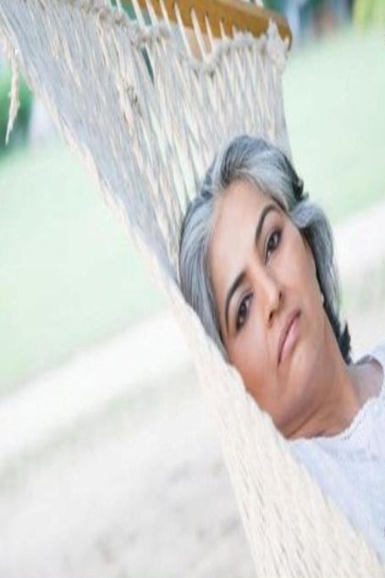
Se o fizéssemos haveria menos solidão, mais compreensão, menos suicídios, mais esperança, menos marginalização e uma possibilidade muito maior de um dia, se por acaso estivermos, pelos contrários da vida, do outro lado, uma mão estendida na nossa direção.

Slide 10

Créditos
Texto: Letícia Thompson
http://www.leticiathompson.net
Imagens: Internet
Música: Instrumental
Formatação: Altiva Helena Silva Liboni – Franca - SP
Visite os sites:
www.sergrasan.com/
www.sergrasan.com/ahlibonislides
Altiva Helena Slides

